Slide 1
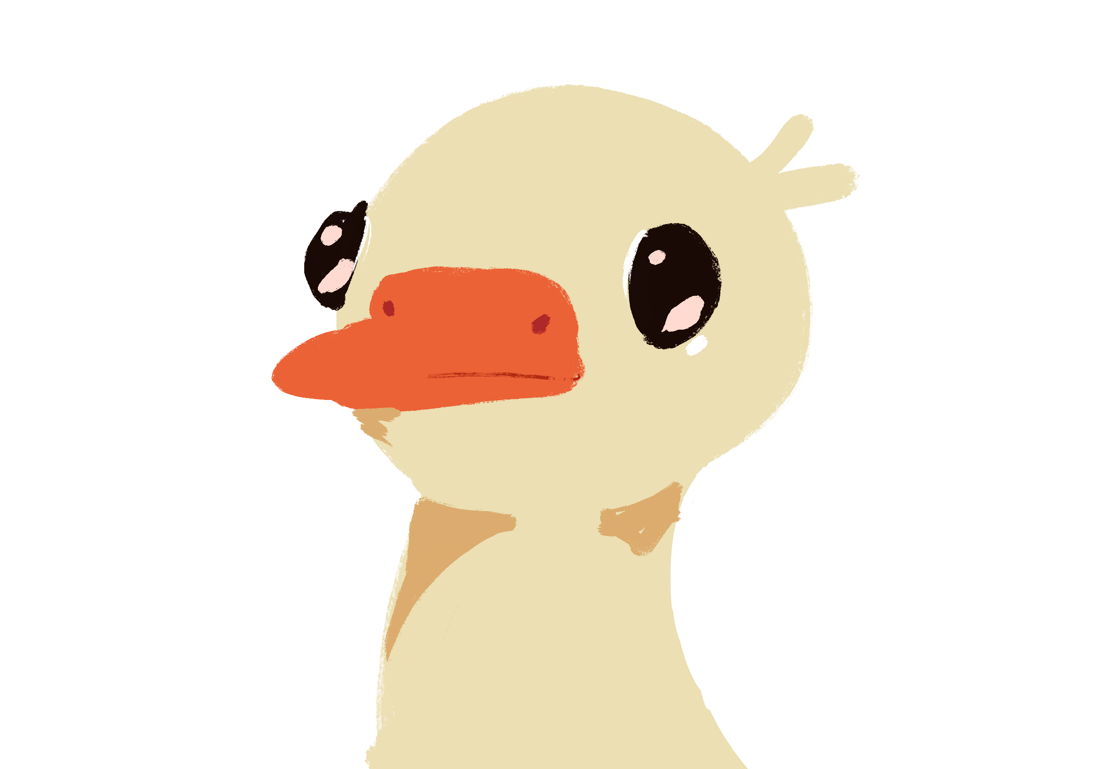
Main Projekt: Goose House is This?
Frida Kübel (MN: 289834) – Creative Coding 1 – 17.06.2026

Slide 2
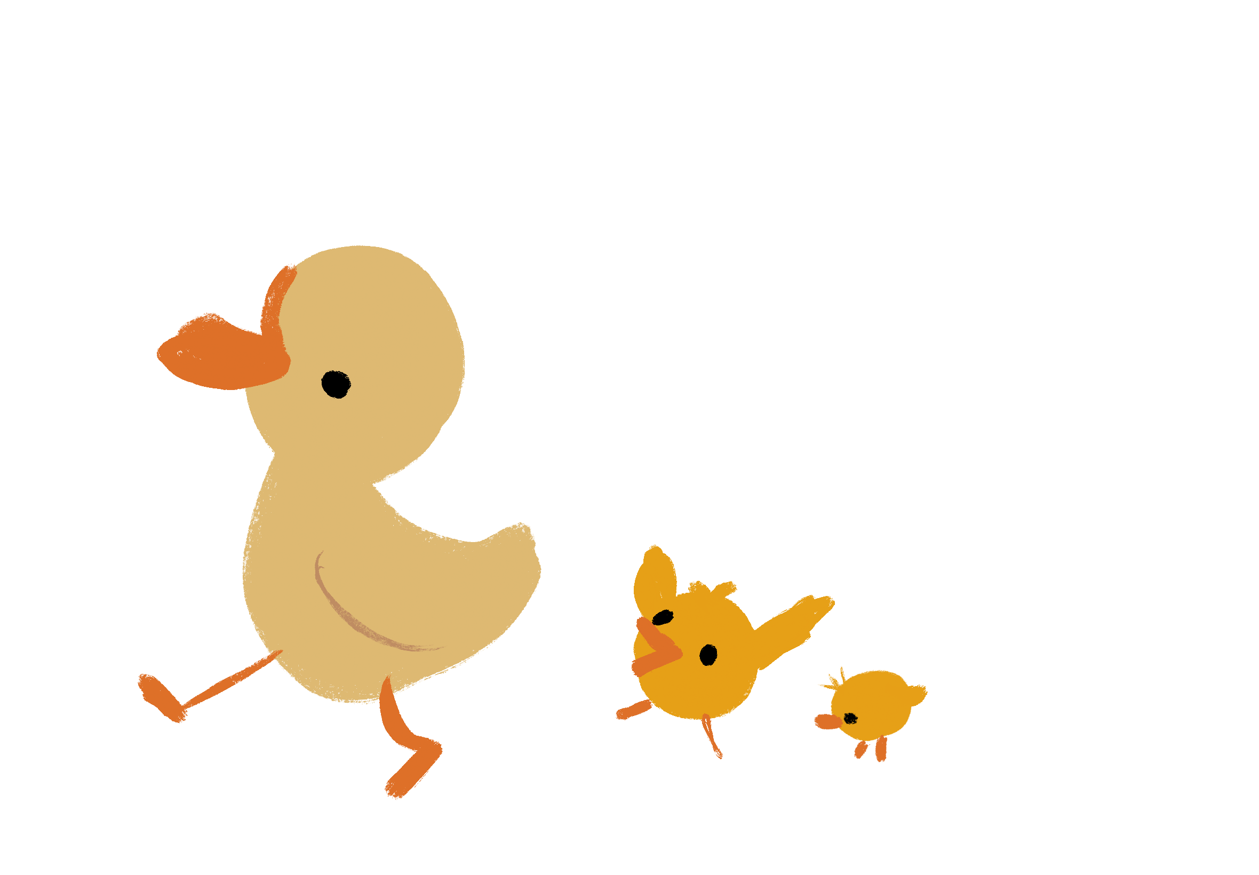
Agenda
Anwendung & Zielgruppe
Konzept & Ideenfindung
Aufbau
Vorstellung des Spieles
Reflexion

Slide 3
Anwendung und Zielgruppe
Nutzung am Laptop / PC
kurze Spielsessions (ca. 5–15 Minuten)
Einsatz-Szenarien:
kurze Pause am Schreibtisch (Lernpause, Arbeitsbreak)
gemeinsam am Wohnzimmertisch rätseln
In der Schule als Klasse (5. - 6. Klasse)

Slide 4
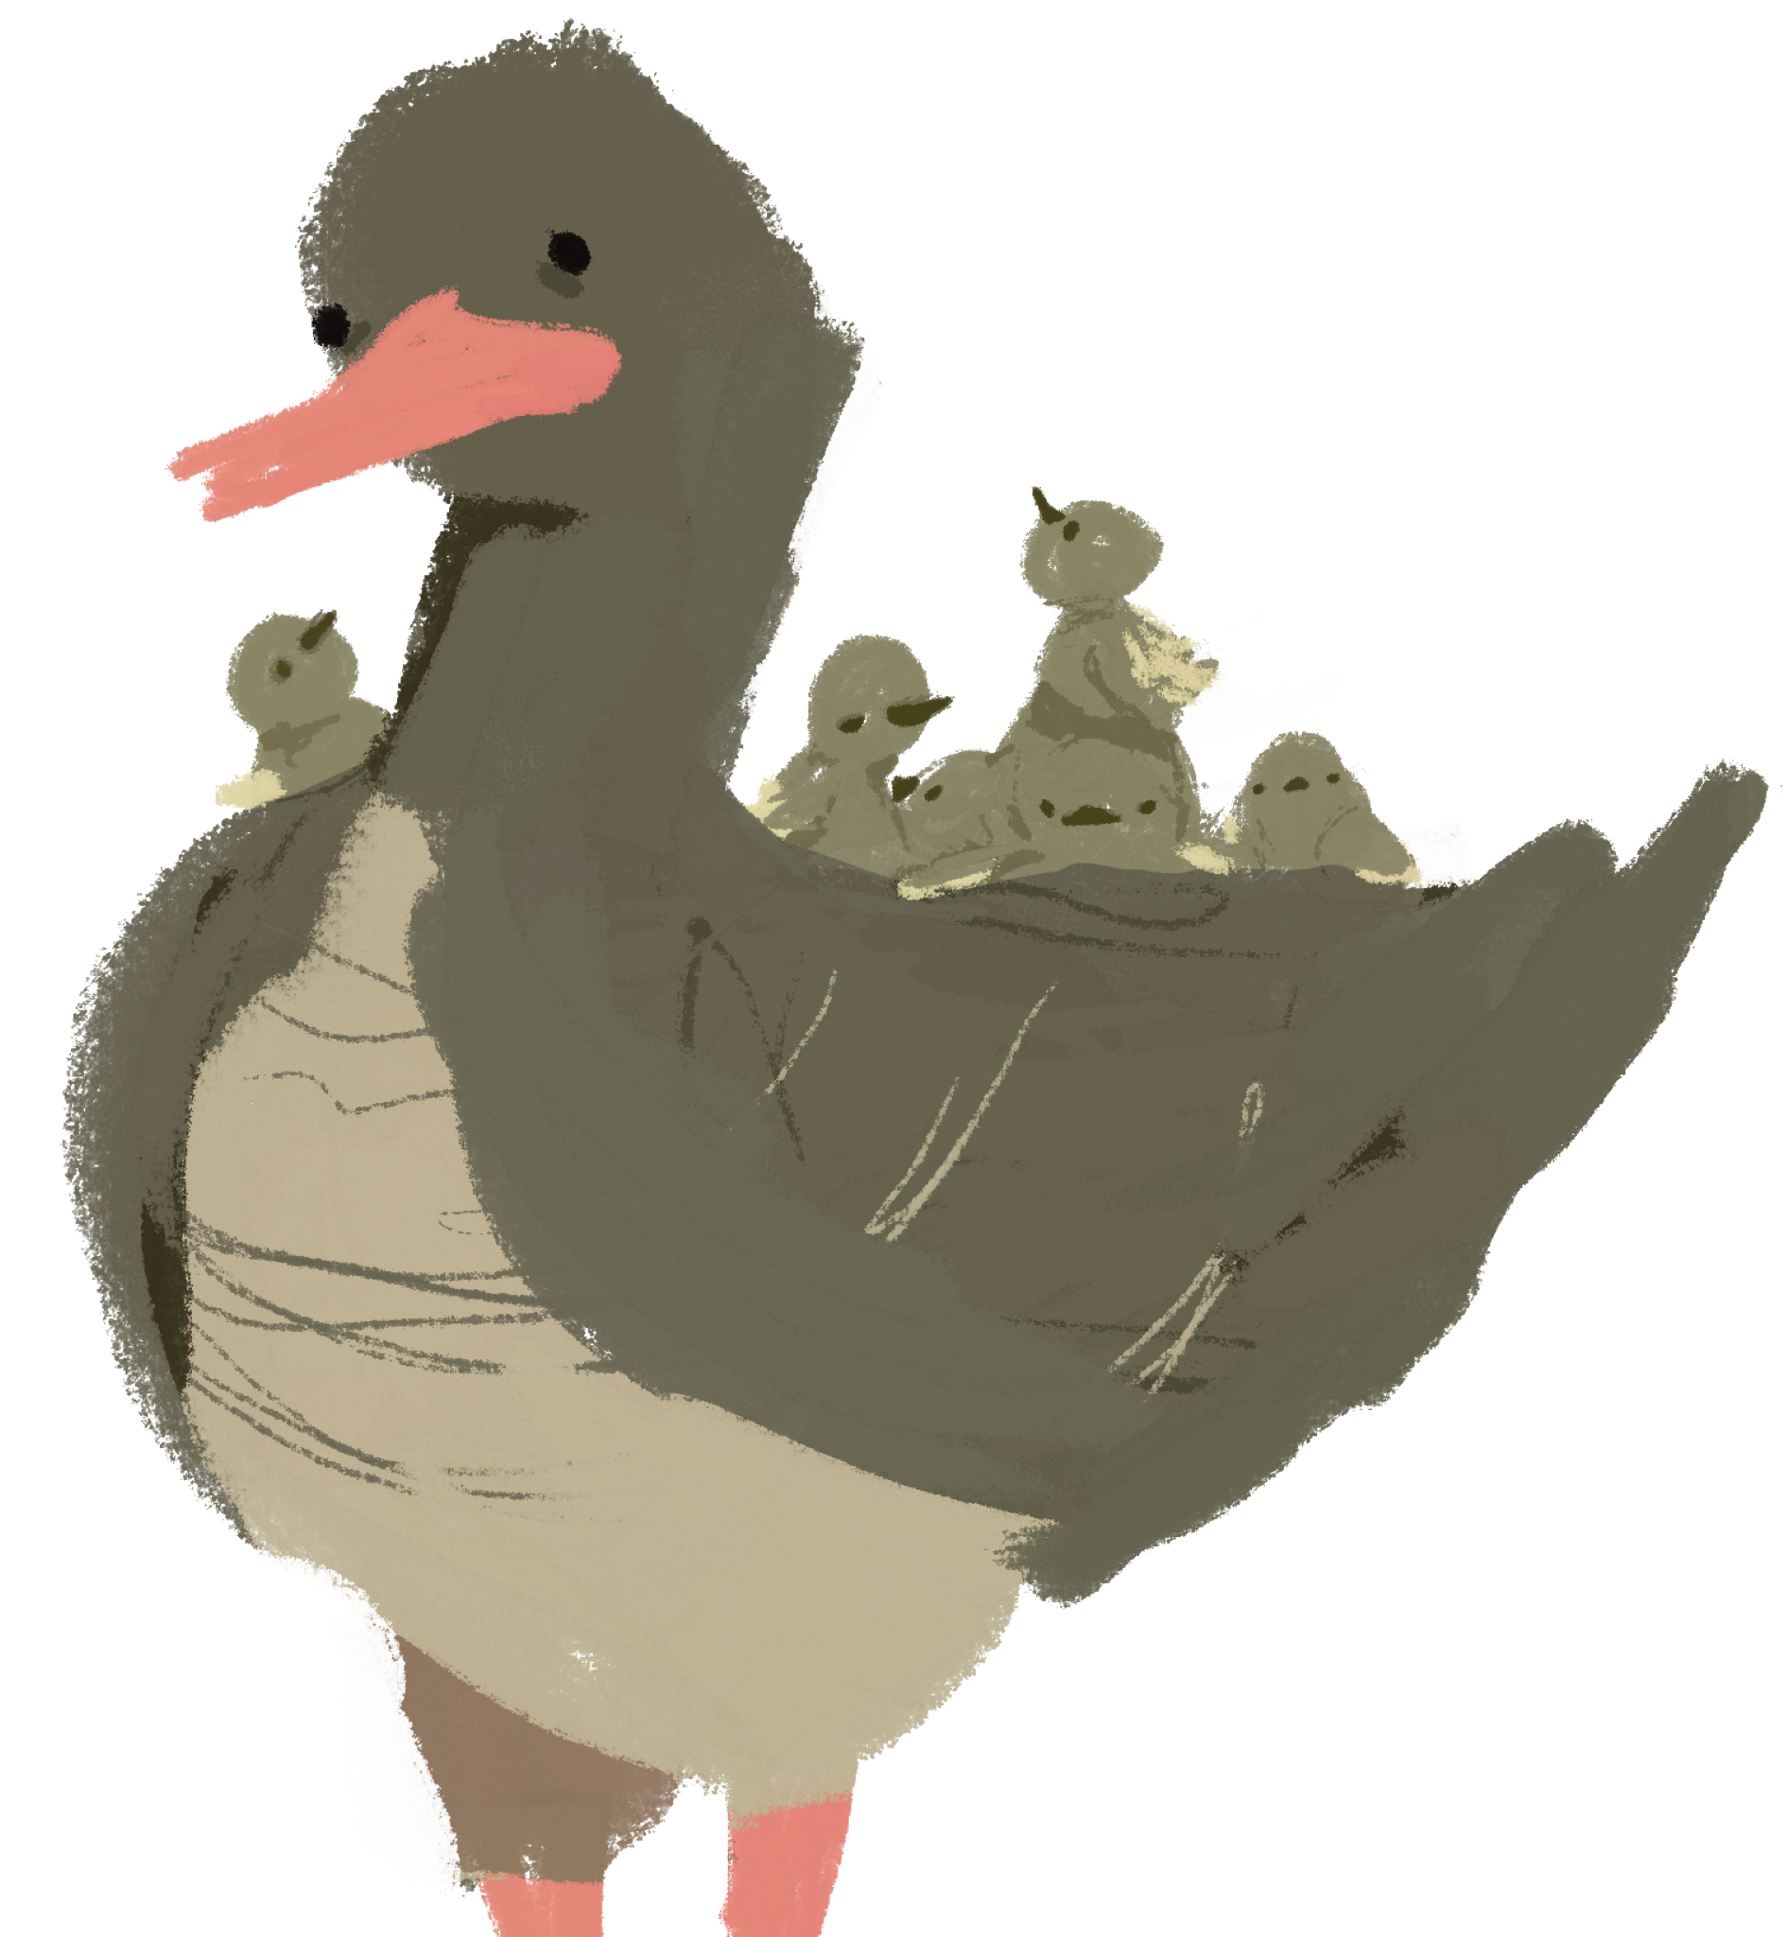
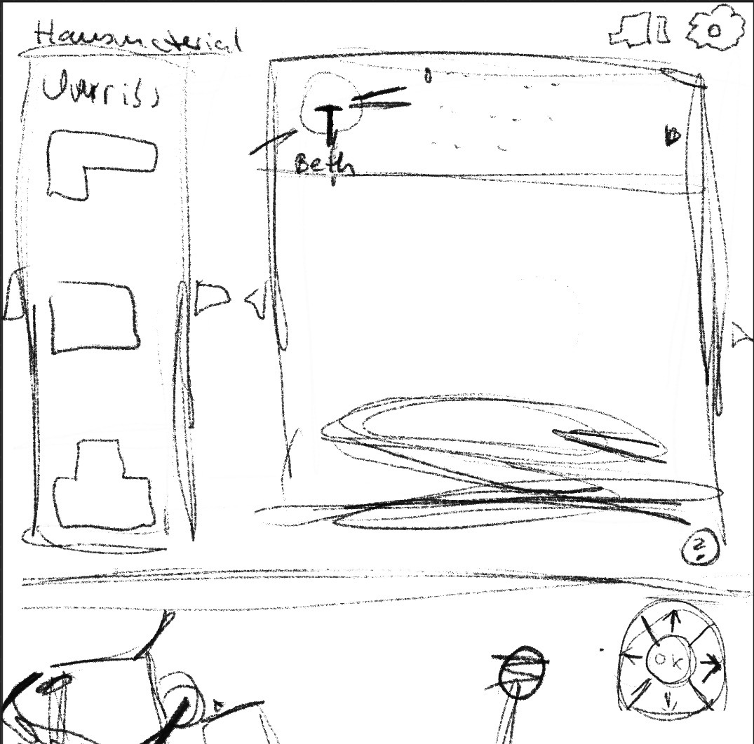


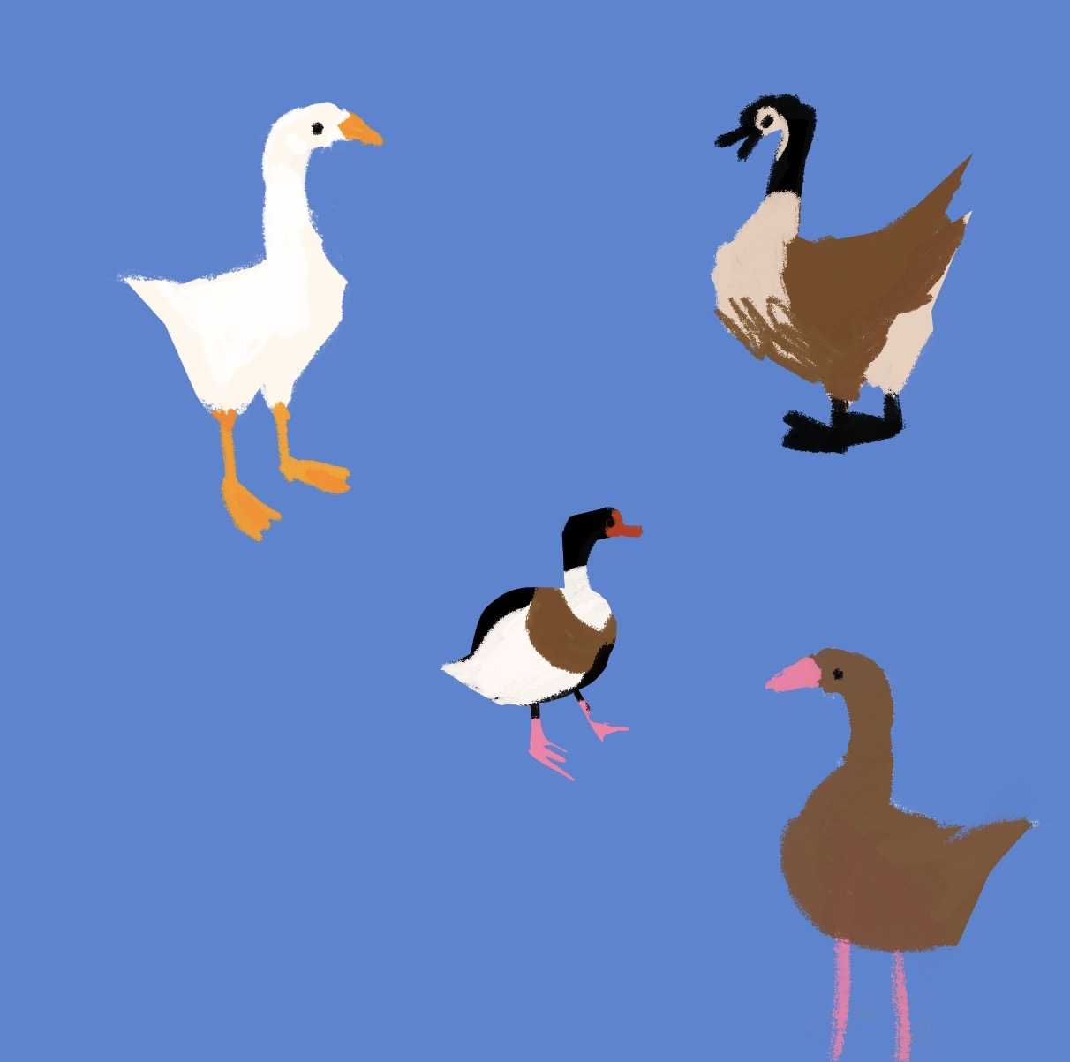

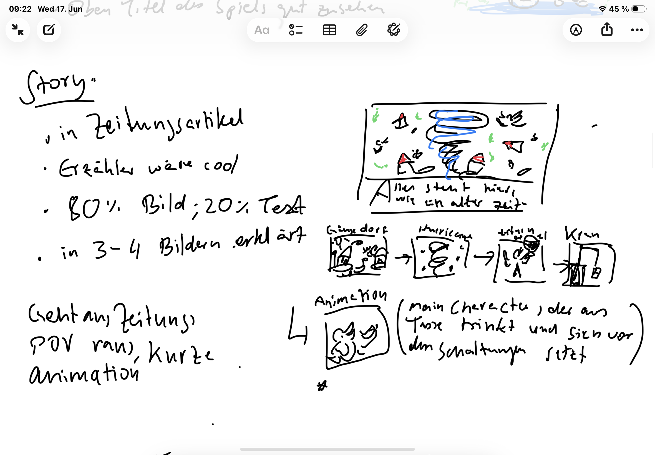
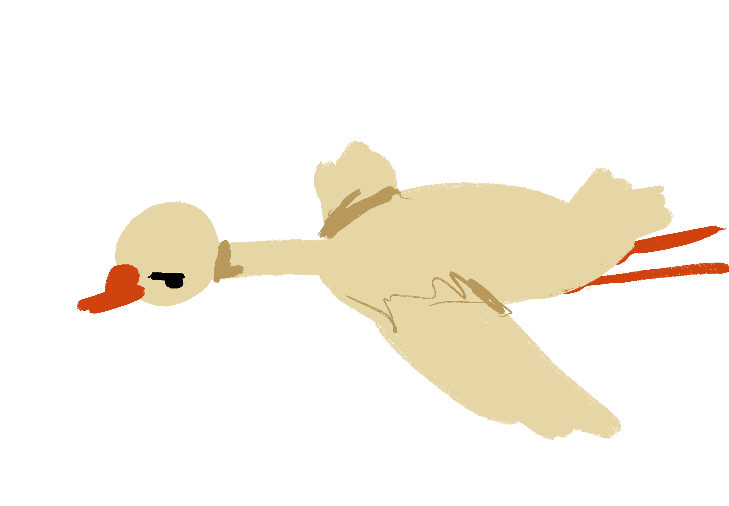
Ideenfindung

Slide 5
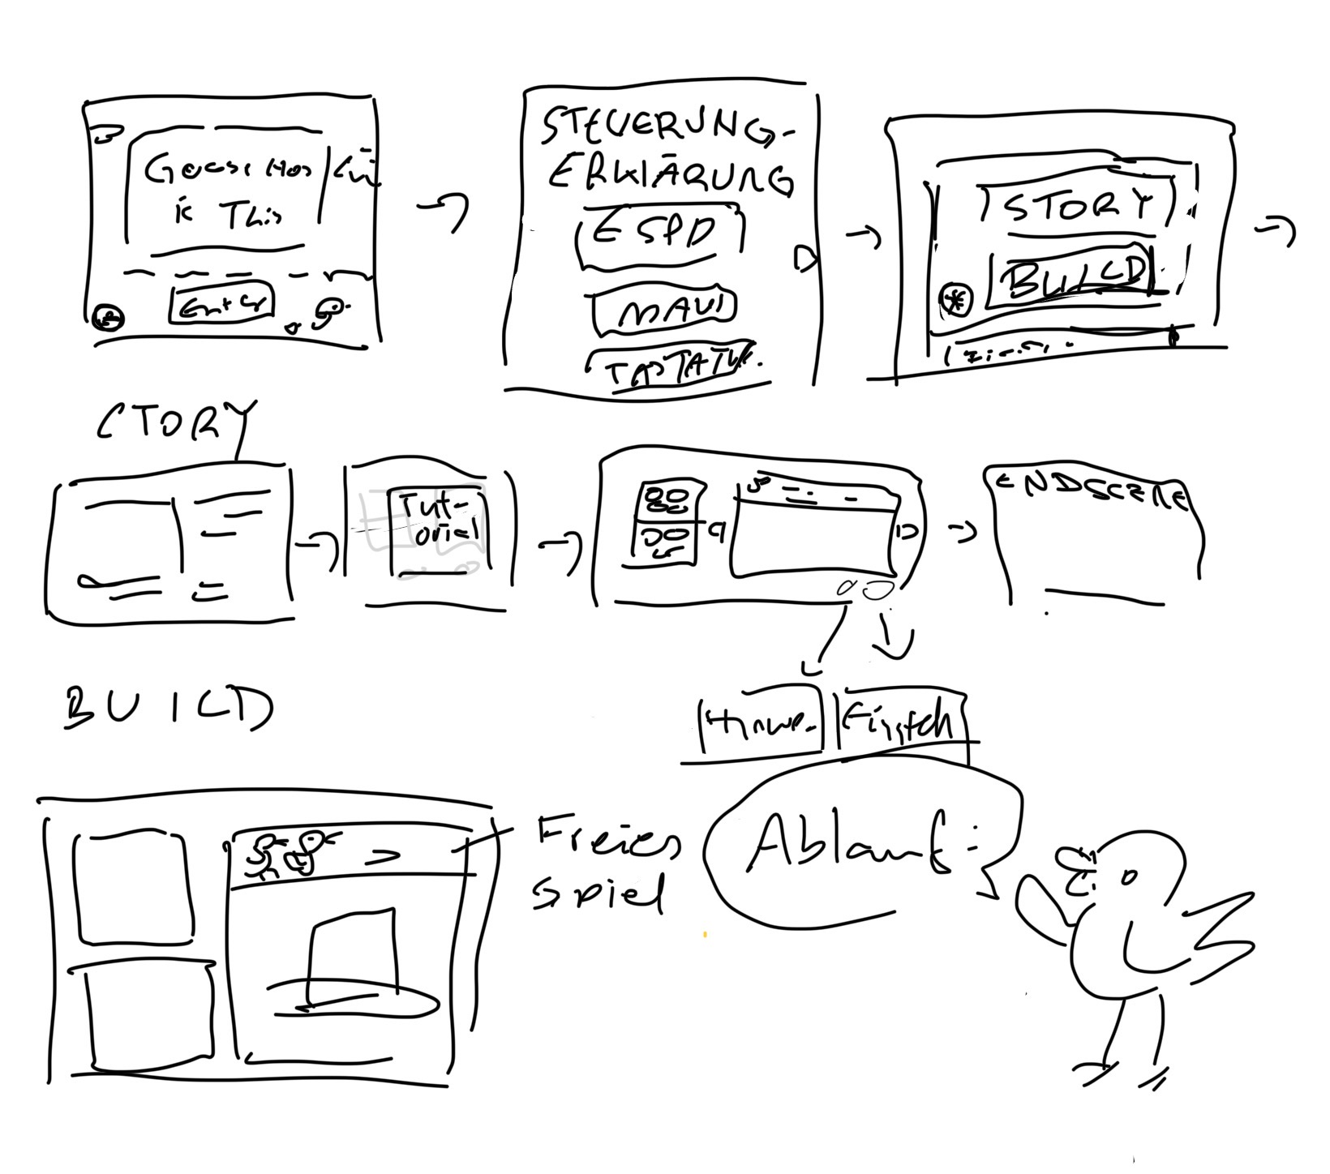
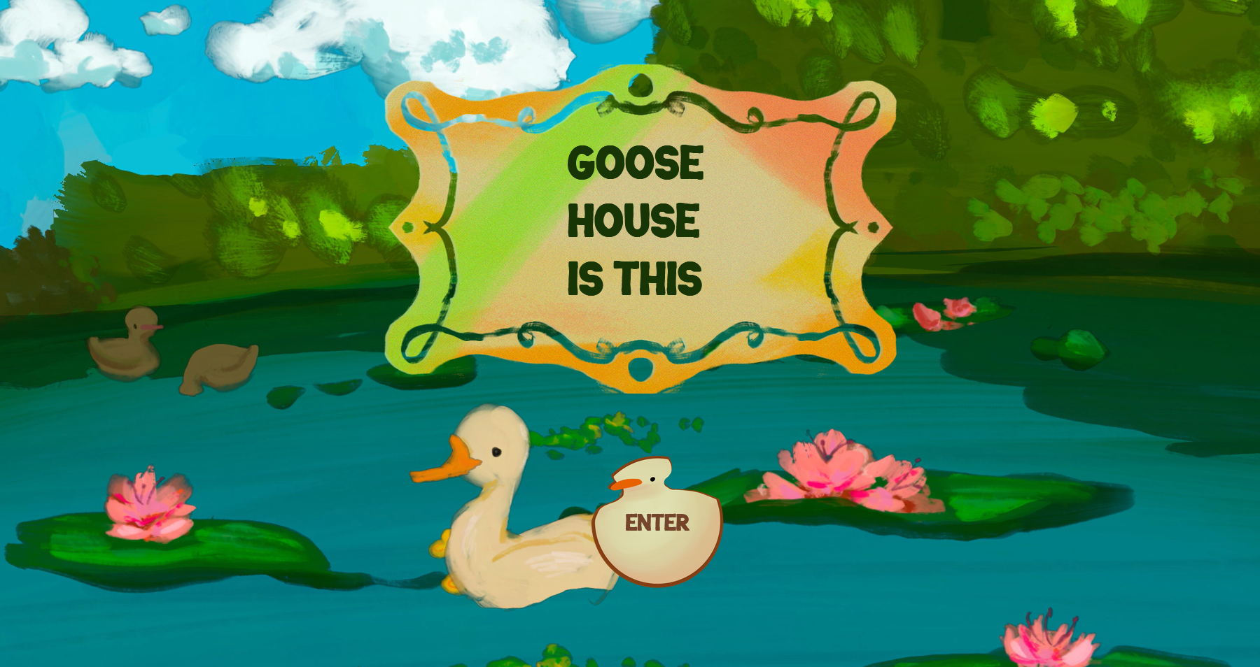
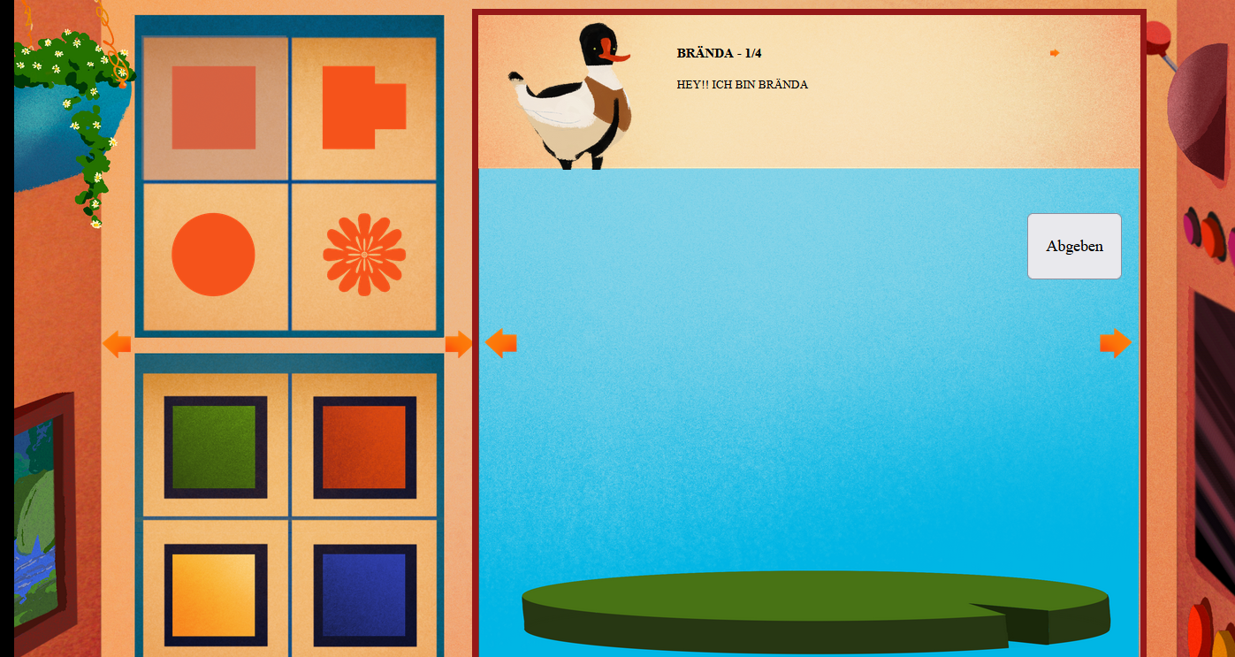
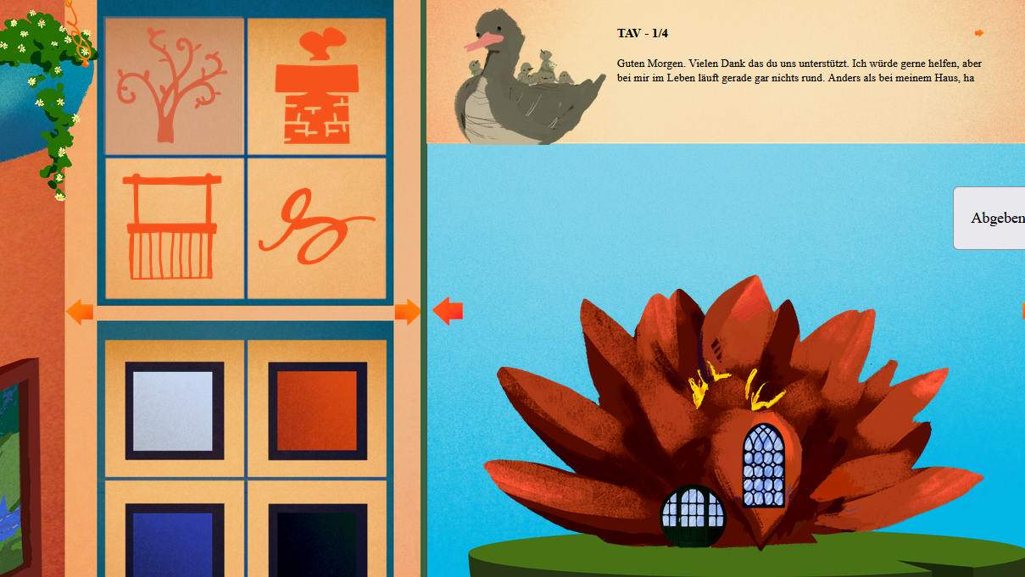
Aufbau

Slide 6
Vorstellung des Spiels:
GOOSE HOUSE IS THIS?

Slide 7
Vielen Dank
Frida Kübel
Matrikelnummer: 289834
Creative Coding 1
Medienkonzeption, HFU

